Slide 1
МБОУ «Архангельская СОШ им. Героя Советского Союза Краснова В.М.»
Презентация к библиотечному проекту
на тему
Подготовила библиотекарь Суслина Е.В.
2013г.
Давайте жить
дружно!

Slide 2
Самый прекрасный
подарок после мудрости,
которым могла бы
одарить нас природа
- это дружба.
Ларошфуко

Slide 3
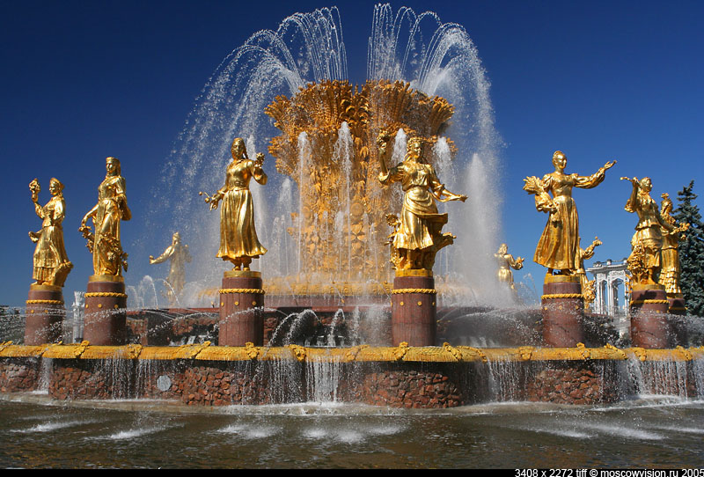
Фонтан «Дружбы народов» в г. Москве

Slide 4
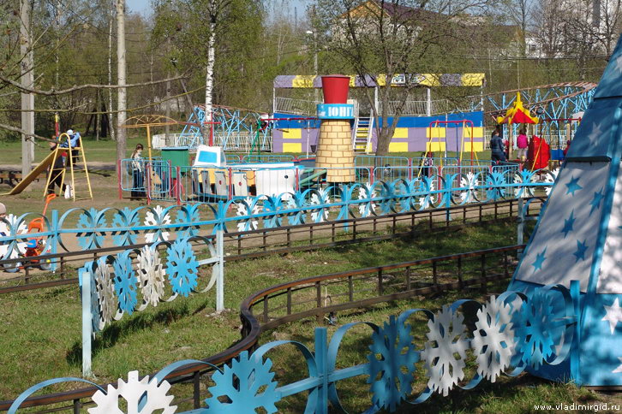
г. Владимир , парк «Дружба». Здесь можно прогуляться по аллеям парка, есть небольшой парк аттракционов. Здесь всегда шумно и полно ребятишек, можно покататься на различных качелях - каруселях , также можно перекусить в кафе .

Slide 5
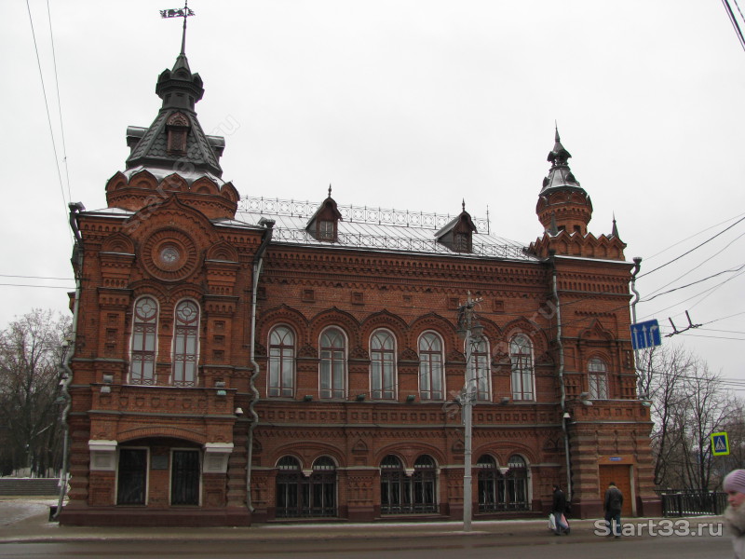
Дом Дружбы в г. Владимире Здесь планируется устраивать приемы для гостей из других регионов и стран. В здании также есть гостиничные номера, концертный зал и место для поведения переговоров.

Slide 6
Орден Дружбы народов
был учрежден Президиумом Верховного Совета Советского Союза и был предназначен для награждения отдельных лиц, а также предприятий и учреждений, за особые заслуги в деле укрепления дружбы и сотрудничества между социалистическими нациями. Орден был изготовлен из серебра и представлял собой позолоченную звезду, покрытую темно-красной эмалью. В центре звезды располагался накладной герб СССР.

Slide 7
9 ИЮНЯ
– МЕЖДУНАРОДНЫЙ
ДЕНЬ ДРУЗЕЙ
Международный день друзей просто создан для того, чтобы мы, независимо от жизненных обстоятельств и различных перипетий, напомнили своим друзьям о том, как они важны для нас, и порадовали их.

Slide 8
Основные законы дружбы
Один за всех, и все за одного.
Дружите, не обижайте друзей и всех, кто вас окружает.
Уважайте друг друга и помогайте друг другу.
Радуйтесь вместе с друзьями.
В беде не оставляйте друзей, не подводите их, не предавайте, не обманывайте, не нарушайте своих обещаний.
Берегите друзей, ведь друга потерять легко. Старый друг лучше новых двух.
Давайте жить дружно!

Slide 9
Так давайте, давайте дружить
Пусть не раз нам стихи эти вспомнятся.
Если дружбой всегда дорожить,
То любое желанье исполнится.

